Slide 1
Mysql 설치하기

Slide 2
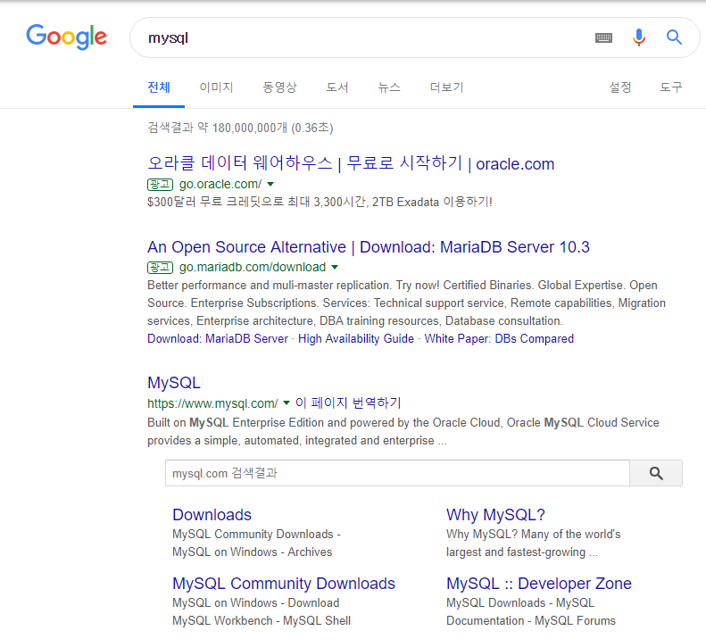
Mysql 설치하기 - 사이트 접속

Slide 3
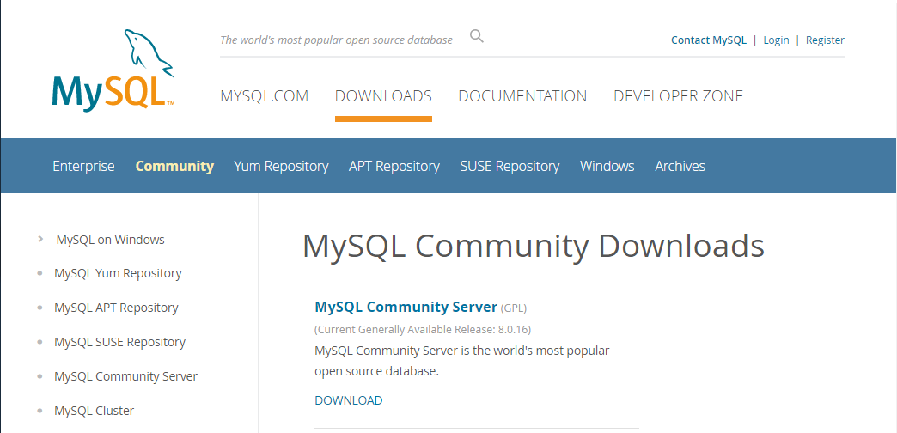
Mysql 설치하기 – 서버 선택

Slide 4
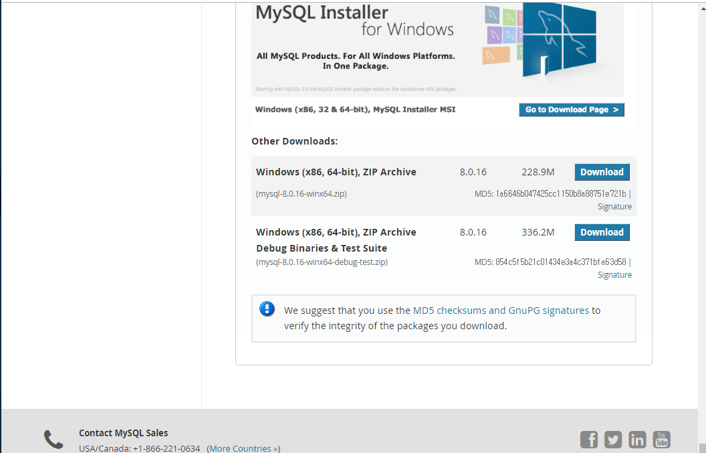
Mysql 설치하기 – msi 버전으로 선택

Slide 5
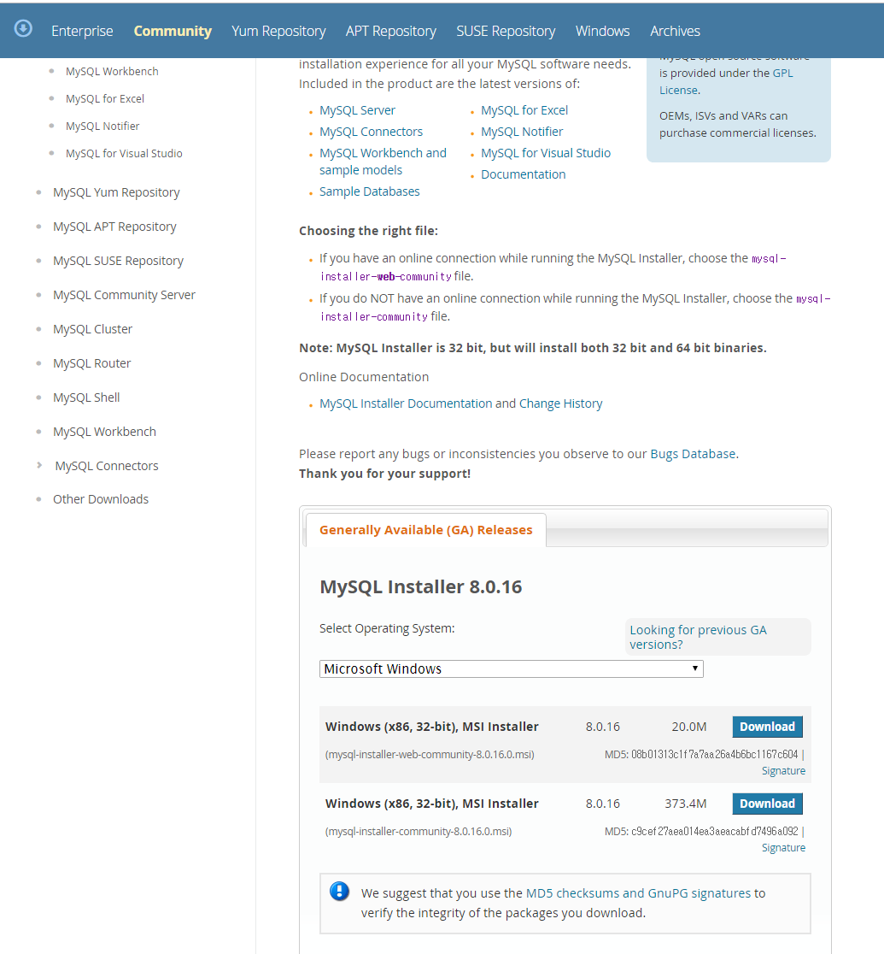
Mysql 설치하기 – 용량 큰 파일 선택

Slide 6
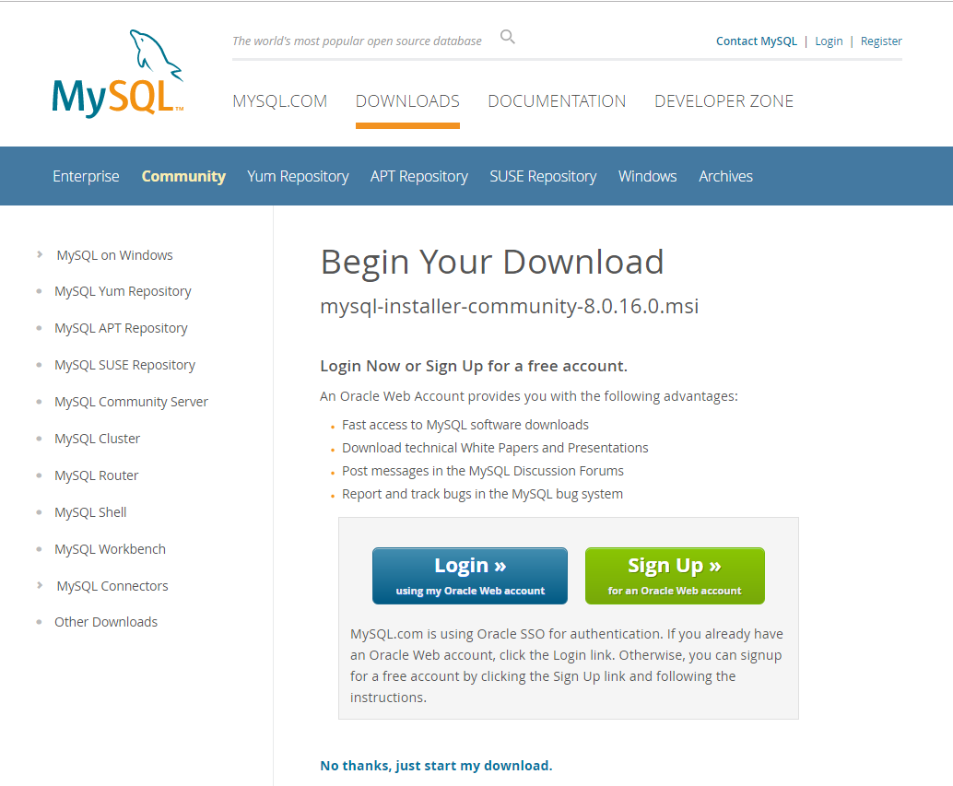
Mysql 설치하기 – 가입유도이므로 noThanks 선택

Slide 7
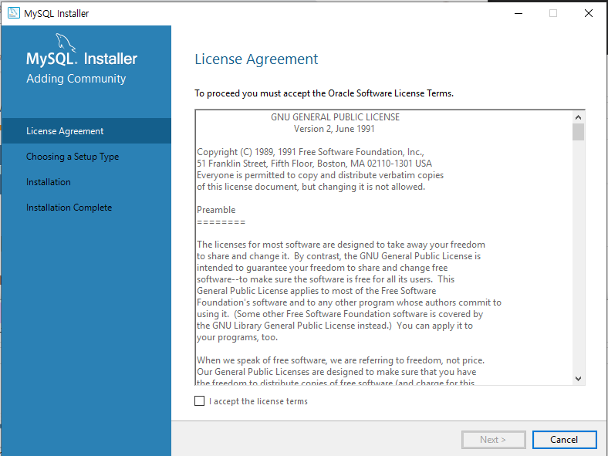
Mysql 설치하기 - 다운로드 후 설치

Slide 8
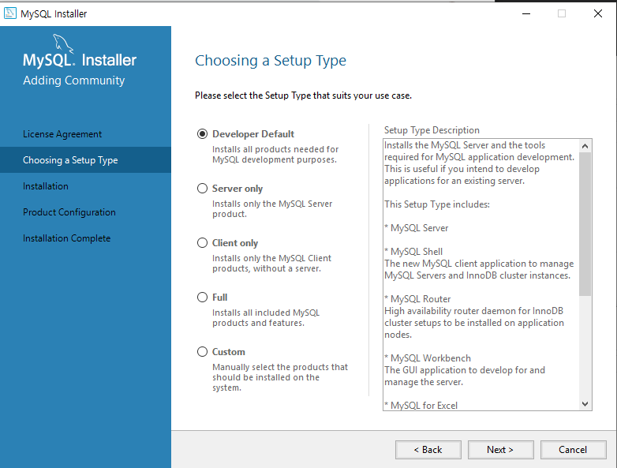
Mysql 설치하기 - 다운로드 후 설치

Slide 9
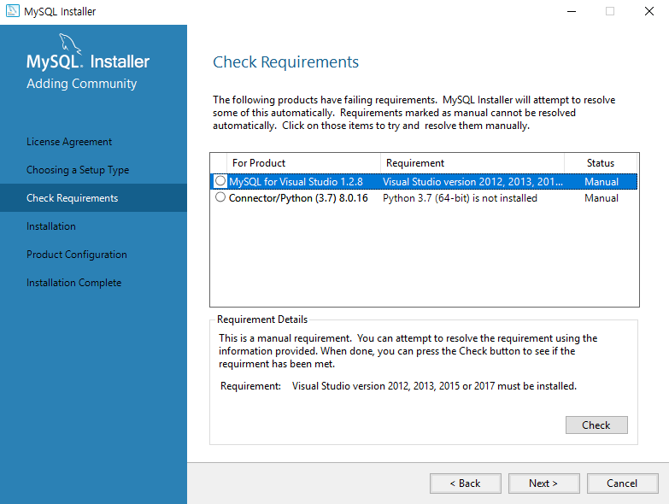
Mysql 설치하기 - 다운로드 후 설치 Visual Studio 선택

Slide 10
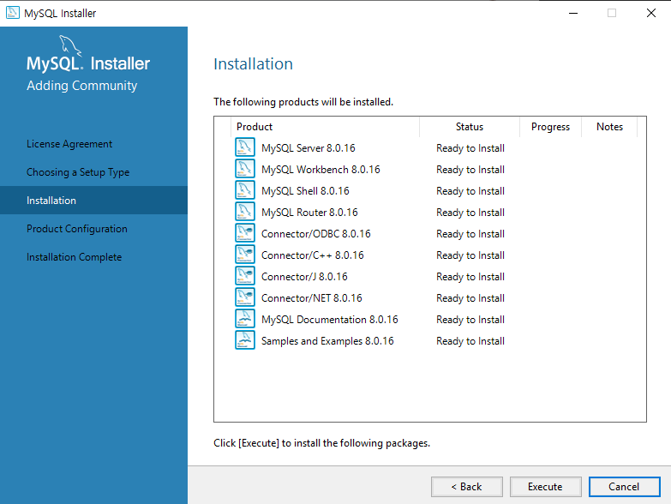
Mysql 설치하기 - 다운로드 후 설치

Slide 11
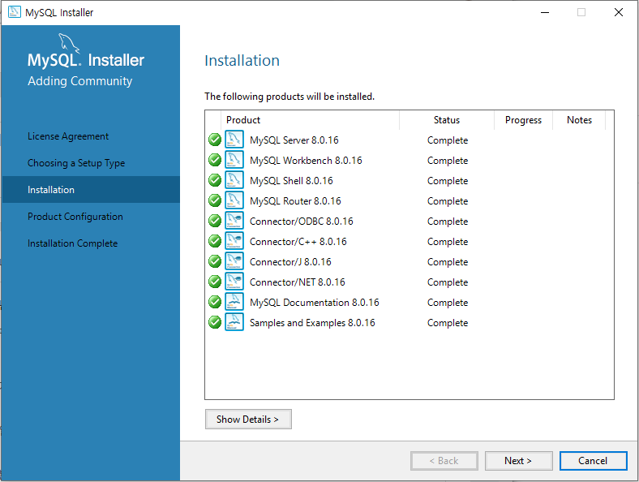
Mysql 설치하기 - 다운로드 후 설치

Slide 12
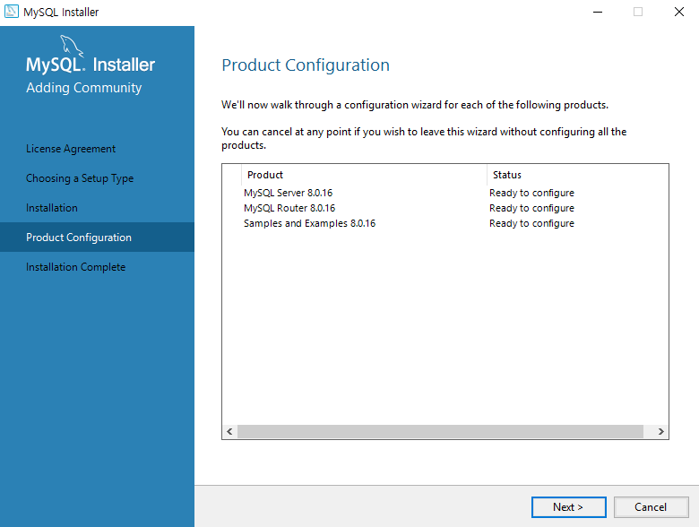
Mysql 설치하기 - 다운로드 후 설치

Slide 13
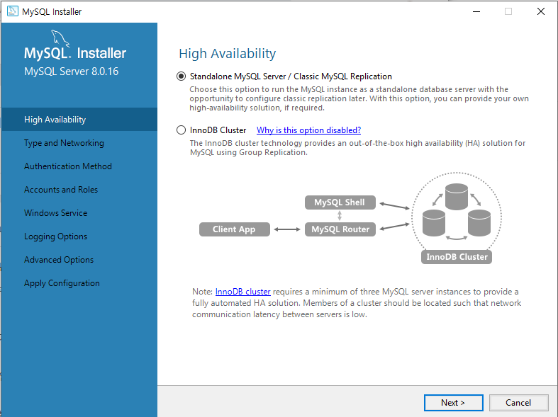
Mysql 설치하기 - 다운로드 후 설치

Slide 14
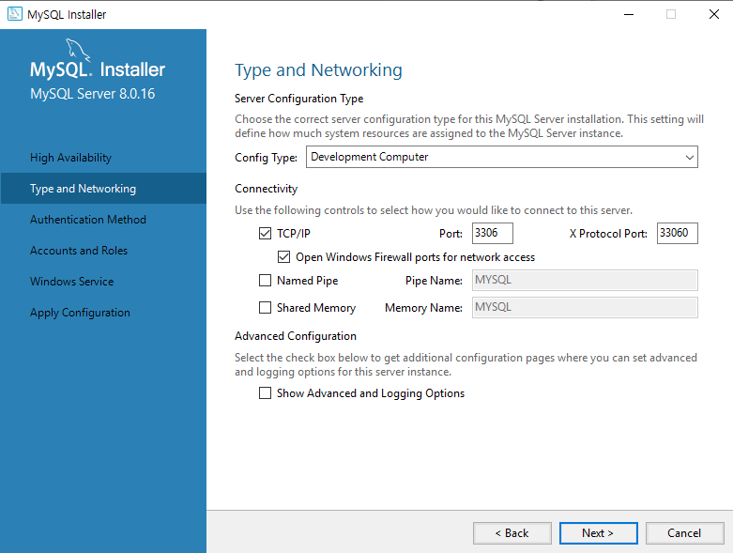
Mysql 설치하기 - 다운로드 후 설치
Port 확인!!!

Slide 15
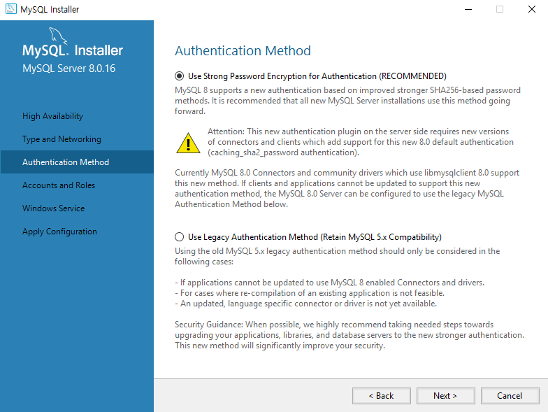
Mysql 설치하기 - 다운로드 후 설치

Slide 16
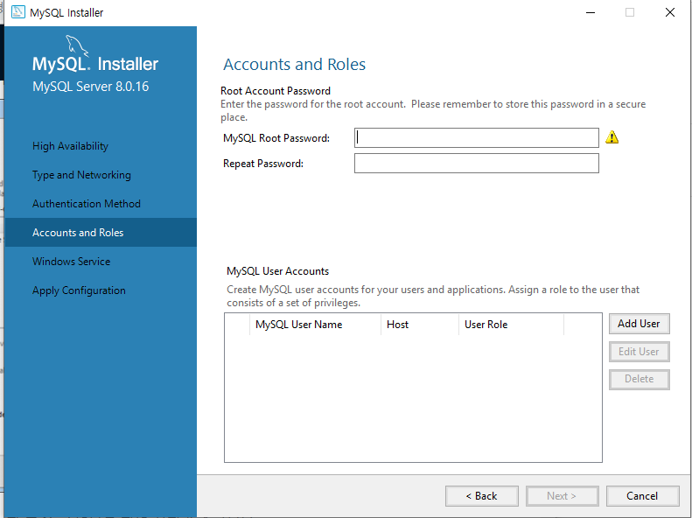
Mysql 설치하기 - 다운로드 후 설치 root password 등록
계정 생성하고싶을때는 Add User 선택하여 생성

Slide 17
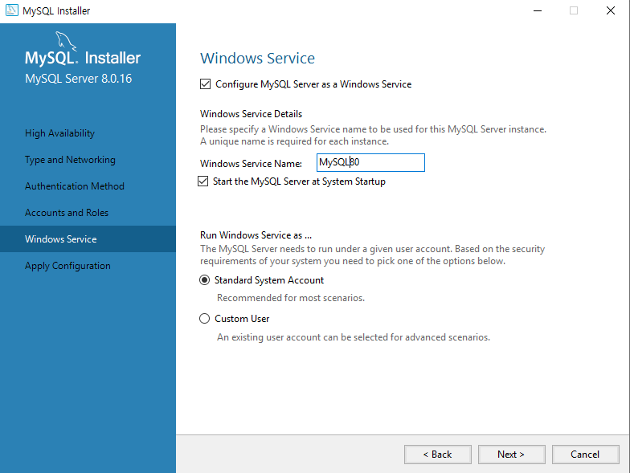
Mysql 설치하기 - 다운로드 후 설치

Slide 18
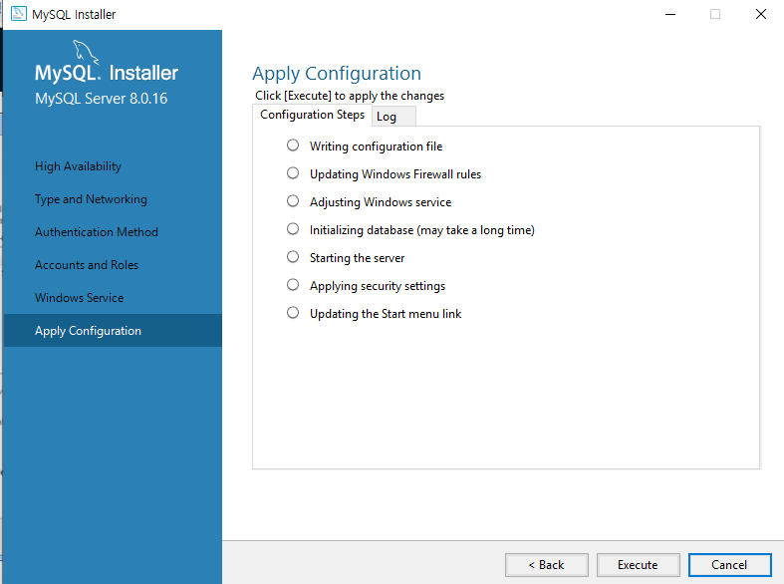
Mysql 설치하기 - 다운로드 후 설치

Slide 19
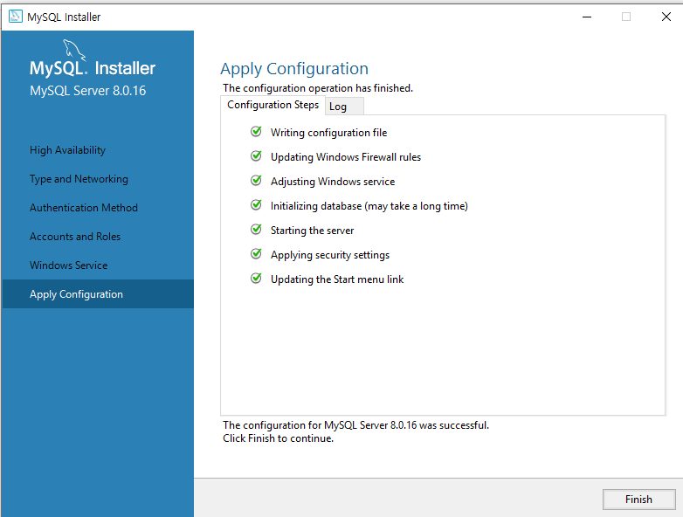
Mysql 설치하기 - 다운로드 후 설치

Slide 20
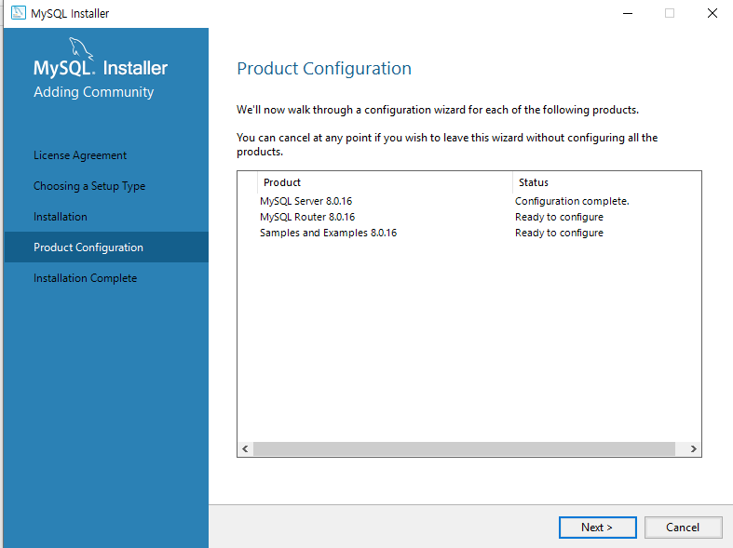
Mysql 설치하기 - 다운로드 후 설치

Slide 21
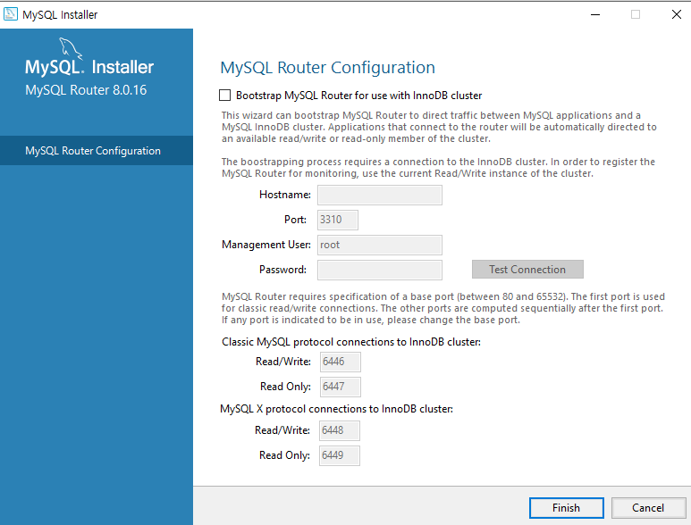
Mysql 설치하기 - 다운로드 후 설치

Slide 22

Mysql 설치하기 - 다운로드 후 설치

Slide 23
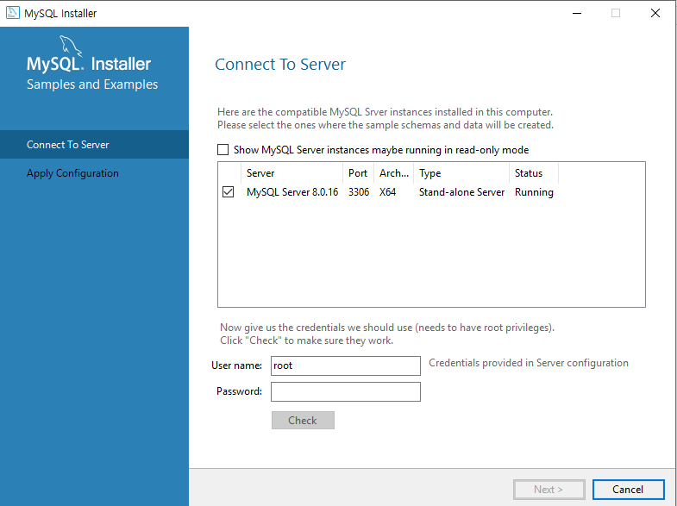
Mysql 설치하기 - 다운로드 후 설치
등록한 패스워드 입력하여 체크

Slide 24
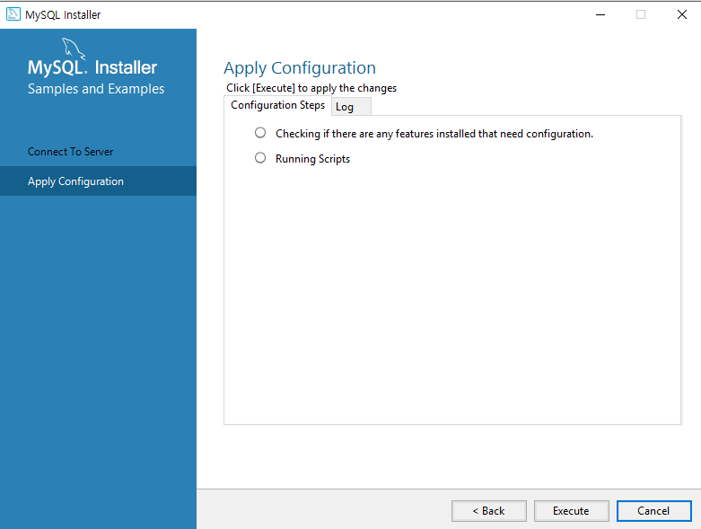
Mysql 설치하기 - 다운로드 후 설치

Slide 25
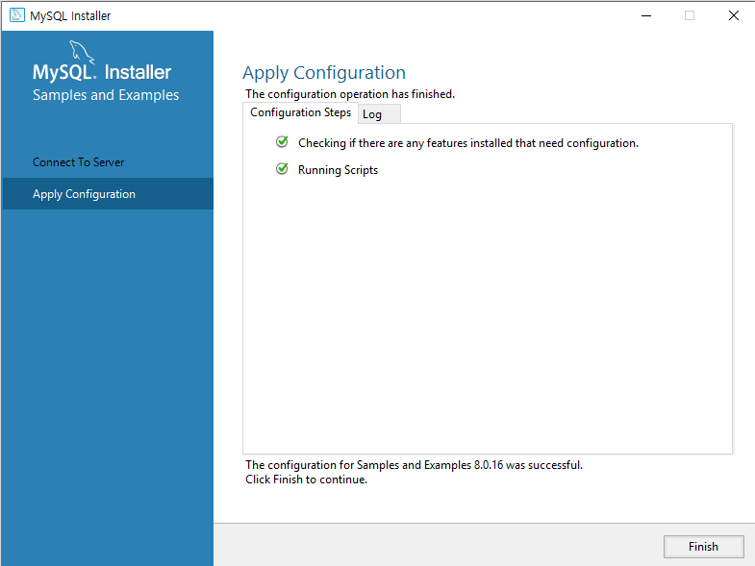
Mysql 설치하기 - 다운로드 후 설치

Slide 26

Mysql 설치하기 - 다운로드 후 설치

Slide 27
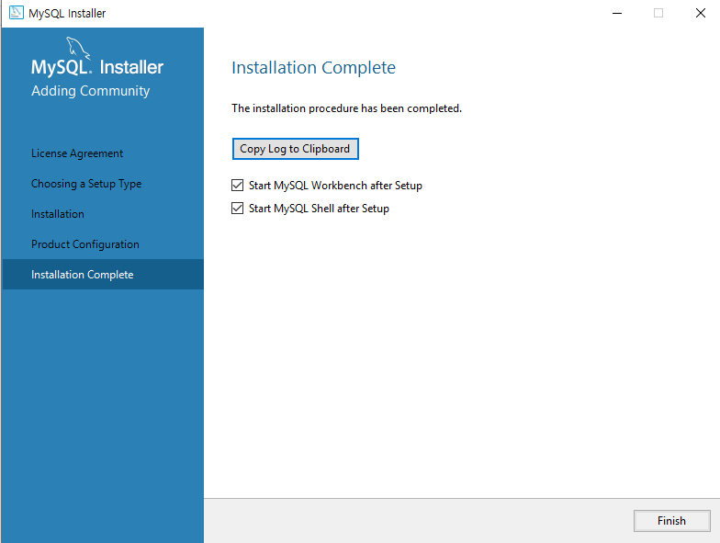
Mysql 설치하기 - 다운로드 후 설치

Slide 28
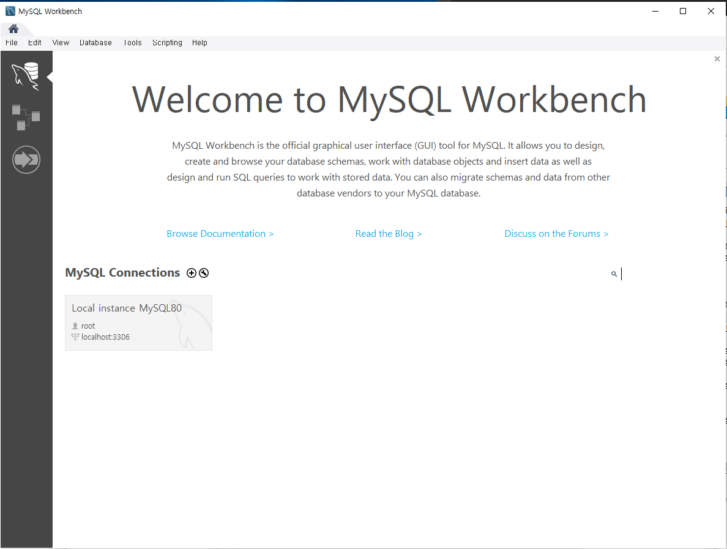
Mysql 설치하기 – mysql workbench 실행

Slide 29
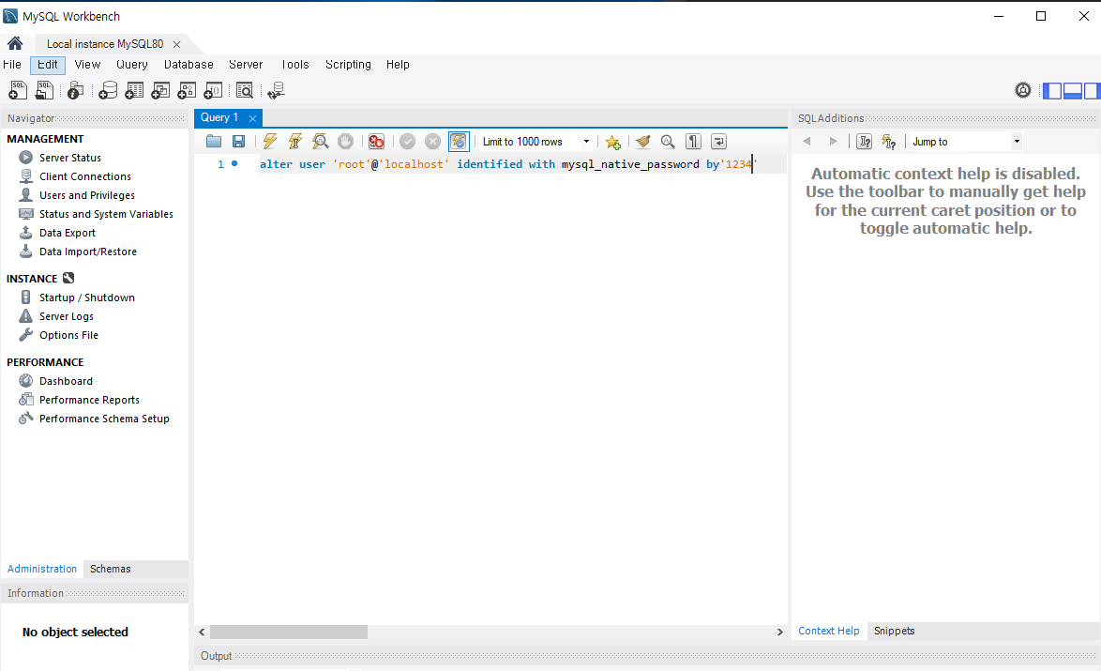
Mysql 설치하기
Alter user ‘root’@localhost’ identified with mysql_native_password by ‘1234’
입력 후 실행
위 작업을 하지 않을 경우 패스워드 관련 플러그인이 설치되지 않아 HeidiSql 등에서 접속이 안됨.

Slide 30
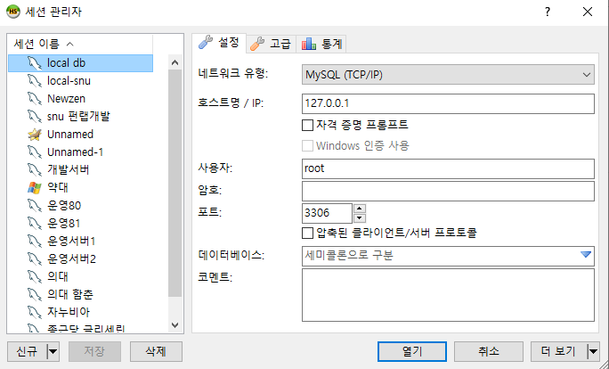
Mysql 접속 확인
신규 선택 후 정보 입력하여 확인 눌렀을때 접속 되면 완료!

